Slide 1

Analisis Sentimen Twitter
Raden Fachry Azwar (Data Science)

Slide 2
Latar Belakang
Analisis sentimen masyarakat di Twitter memunculkan perhatian terhadap ekspresi opini dan perasaan dalam percakapan online. Penggunaan kata kasar ternyata dapat merugikan keakuratan hasil analisis, menekankan pentingnya pengelolaannya untuk meningkatkan validitas. Kendala dalam penggunaan kata alay juga diidentifikasi, mendorong perlunya pengembangan metode penggantian kata-kata alay dengan ekspresi yang lebih standar guna meningkatkan akurasi dalam analisis sentimen di Twitter.

Slide 3
Rumusan Masalah
Bagaimana sentimen masyarakat di media sosial twitter?
Apa dampak kata kasar terhadap keakuratan hasil analisis sentimen?
Bagaimana cara mengganti kata alay menjadi kata yang benar dalam data yang telah diambil dari Twitter?

Slide 4
Tujuan
Menganalisis sentimen masyarakat di twitter.
Mengidentifikasi dan menghilangkan kata kasar secara otomatis untuk meningkatkan keakuratan hasil analisis sentimen.
Mengembangkan metode untuk mengganti kata-kata alay dengan kata yang lebih standar.

Slide 5
Proses Code Function
Fungsi clean_data
Tahap Pertama - Pembacaan Data
Penjelasan: Pembacaan data awal dari CSV dengan menghapus beberapa kolom dan mendeteksi duplikat.
Tahap Kedua - Data Cleaning
Penjelasan: Pembersihan teks dengan menghapus URL, emoji, tanda baca, dan elemen lainnya.
Tahap KediaPenghapusan Kata Kasar
Penjelasan: Penghapusan kata-kata kasar berdasarkan daftar kata dari file CSV.
Tahap Keempat - Mengganti Kata Alay
Penjelasan: Mengganti kata-kata alay dengan kata yang lebih standar menggunakan kamus kata alay.
Tahap Terakhir - Pembersihan Lanjutan dan Penyimpanan
Penjelasan: Tahapan terakhir pembersihan, seperti menghilangkan data yang hilang dan menyimpan data bersih.

Slide 6
Data Preparation
Data scrapping dari media social twitter sehinngga mendapatkan dataset dari opini di twitter, dan akan diberi nama data.csv
Melakukan pembersihan kata RT,symbol,link dll pada dataset
Pembersihan kata kasar dengan cara mengindentifikasi dataset untuk menghilangkan kata kasar dari data twitter menggunakan dataset ada yaitu abusive.csv
Melakukan perubahan kata alay dengan kata yang sesuai secara Bahasa menggunakan kamusalay.csv

Slide 7
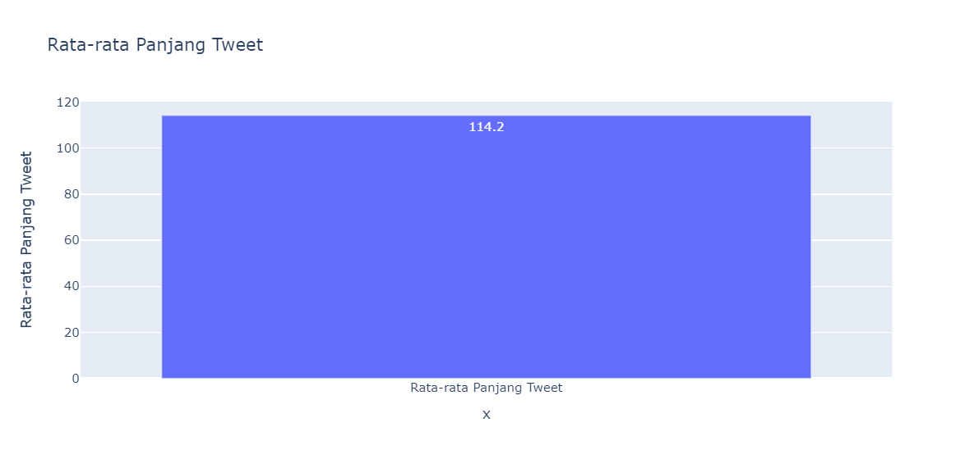
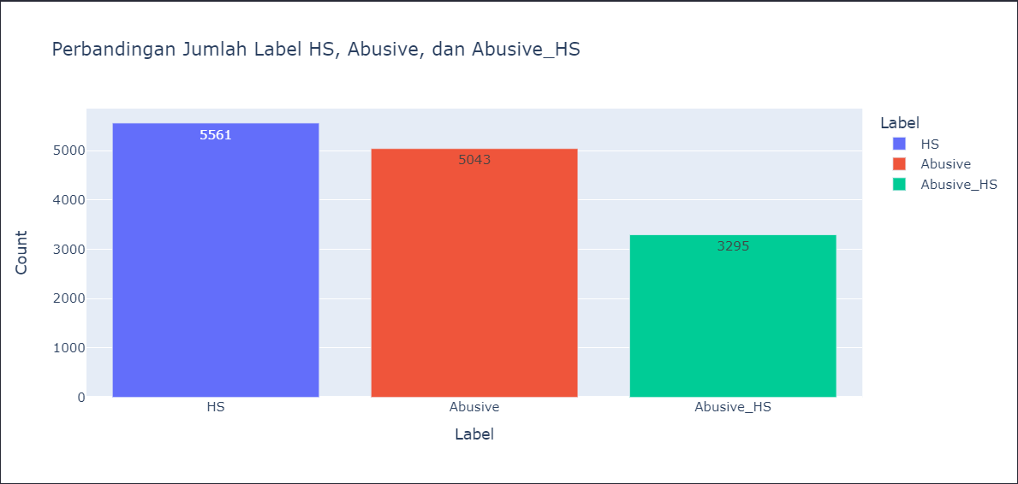
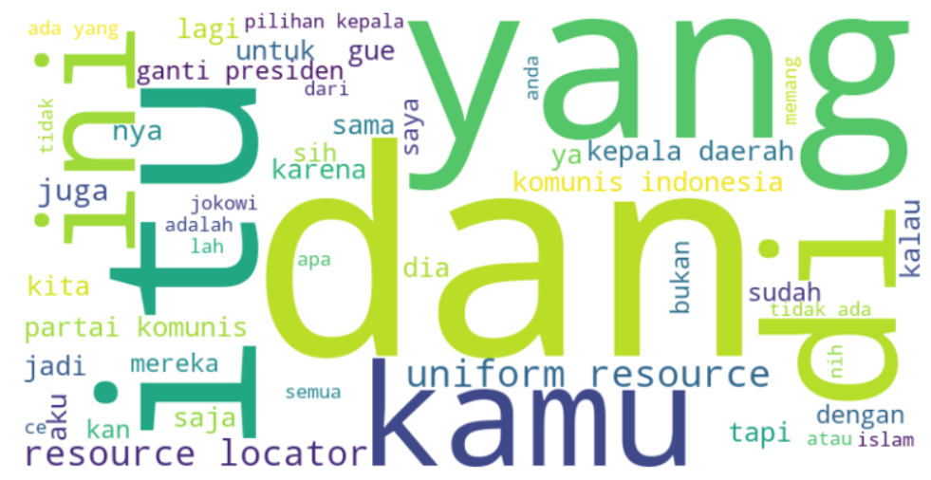
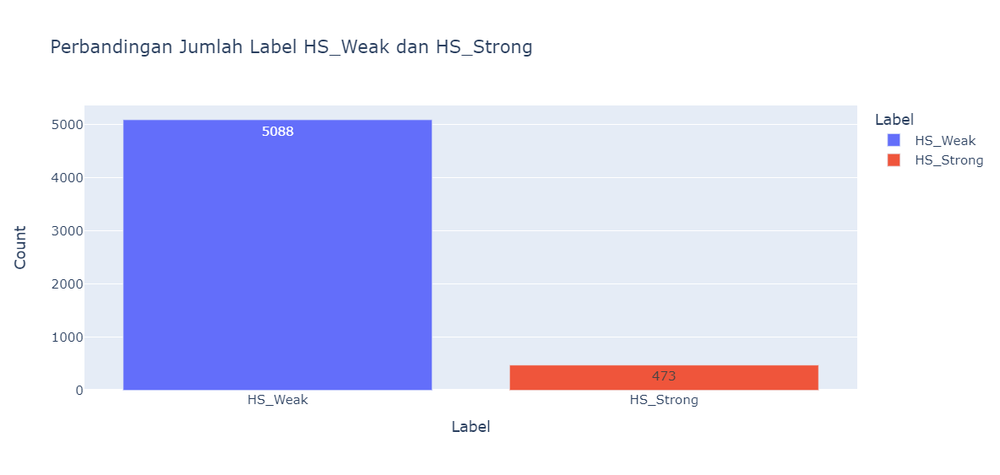
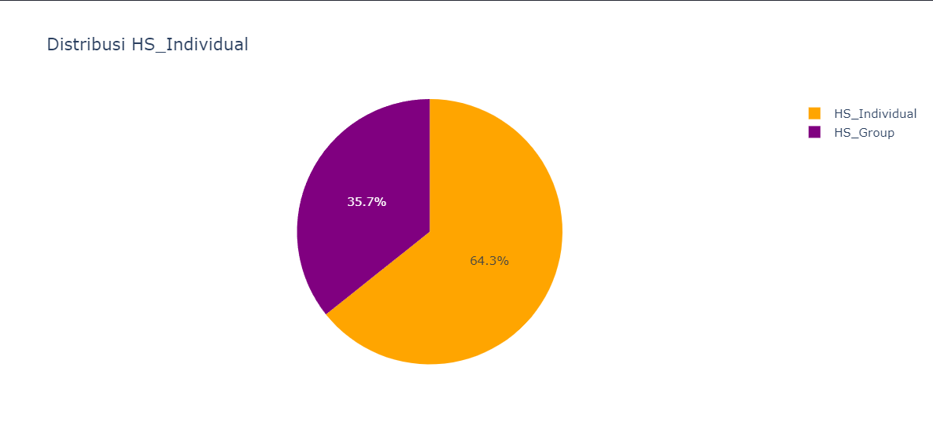
Visualisasi data

Slide 8
KESIMPULAN
sentimen Twitter membutuhkan pendekatan sistematis dalam pembersihan data untuk memastikan hasil yang akurat. Dengan menangani kata kasar dan kata alay menggunakan fungsi clean_data, kita dapat meningkatkan keakuratan dan keberlanjutan analisis sentimen di platform ini.

